Slide 1
J. Francisco R. QUEIRUGA (Espagne)
Economiste & Président
Chambre de Commerce Latino-Américaine

Slide 2
L’APPRENTISSAGE INTERCULTUREL: CLES ET INSTRUMENTS DE MESURE ALPHA - PARIS
1

Slide 3
CONSTAT
Nous vivons dans des sociétés caractérisées par:
La multi culturalité et diversité linguistique
L’interdépendance et l’échange continuel
La mobilité de populations, linguistique et culturellement diverses, sur un territoire commun
Structures et processus de fonctionnement harmonisés, mais dont l’interprétation reste un mystère pour les populations déplacées

Slide 4
COMPETENCES NECESSAIRES POUR LA MOBILITE
La mobilité professionnelle des populations demande l’acquisition de compétences que nous appellerons INTERCULTURELLES.
Elles vont permettre l’adaptation, au système organisationnel récepteur, de cultures différentes.
Elles permettront l’éclosion de langages explicites et formelles permettant la transmission de valeurs et de savoirs souvent implicites et/ou informelles.
Ces compétences interculturelles créeront les conditions adéquates de communication entre élève et maître, mais comment?

Slide 5
TRANSMISSION DE COMPETENCES INTERCULTURELLES
Nous savons que les compétences interculturelles doivent être acquises conjointement par l’apprentissage et par l’expérience, avec un délicat transfert de l’implicite vers l’explicite, de l’informel vers le formel.
L’objectif est de pouvoir les transmettre, de créer une pédagogie pertinente de l’apprentissage interculturel, génératrice de valeur et d’utilité, capable de transformer les individus et la qualité de leur vie et de leur environnement
quels sont les véhicules de la transmission interculturelle:
les valeurs?,
la culture et la langue?,
les objectifs et/ou les besoins?
Les actions réalisées conjointement?

Slide 6
LA LANGUE COMME VEHICULE DE TRANSMISION DE VALEURS, DE CULTURE ET DE COMPETENCES
La langue contient en elle-même les connaissances d’un peuple et elle est un véhicule fondamental dans l’apprentissage, dans la transmission.
Cependant, la langue peut devenir un obstacle, quand nous devons communiquer nos stratégies, désirs et besoins dans une langue qui n’est pas la nôtre, mais aussi quand nous devons travailler ensemble, en interaction.
Pour éviter qu’elle soit un obstacle dans notre analyse des compétences interculturelles exigées par la mobilité et la cohabitation de groupes culturelles différentes, nous avons choisit un ensemble de territoires caractérisées par la multi culturalité exprimée dans une seule langue: L’espagnol, car il est parlé en 20 pays et trois continents.
Cela nous permettais d’éliminer les distorsions linguistiques de notre analyse.

Slide 7
DESCRIPTION DES COMPETENCES CONVERGENTES VERS L’INTERCULTURALITE
Nous avons déterminé 4 types de compétences sur 4 niveaux, avec une base linguistique commune, et dans un cadre de mobilité socio-professionnelle ample.
L’ensemble de ces compétences, qui convergent vers l’interculturalité, configurent une matrice, appelée P.A.R.I.S.: Positionnement Anthropologique de Référence pour l’Insertion Socio-professionnelle
Les paramètres de P.A.R.I.S., sont mesurés dans le cadre d’un test linguistique et comportementale, dénommé ALPHA (Analyse de la Langue Professionnelle Hispano-Américaine), qui s’inspire, dans sa configuration, du principe de probabilité et de la retro-alimentation « expérience-apprentissage »

Slide 8
MATRICE P.A.R.I.S.

Slide 9
ANALYSE DE PARIS

Slide 10
MODELE STANDARD DE CERTIFICAT OU DE PRESENTATION DES RESULTATS

Slide 11
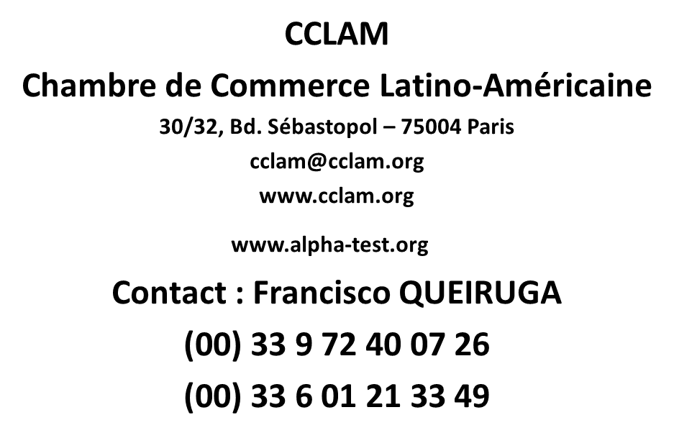
NOS COORDONNES

